Slide 1
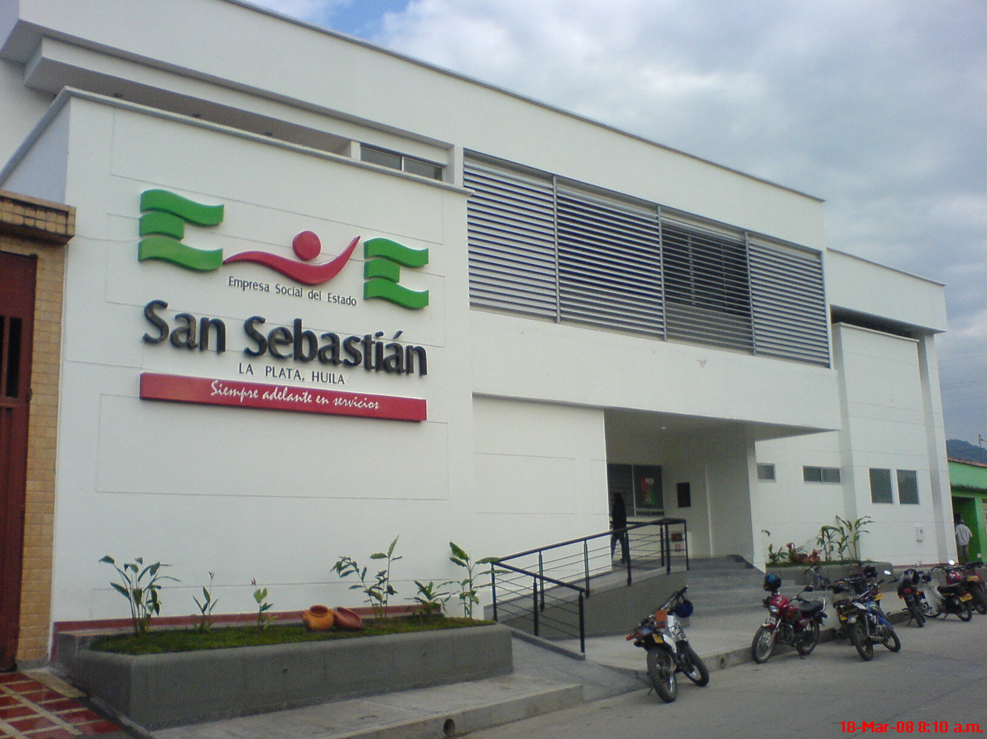

PQRSDF Y RESULTADO DE ENCUESTAS DE SATISFACCIÓN AL USUARIO
SEGUNDO TRIMESTRE 2021

Slide 2
PQRSDF
Tipo de manifestación
12 reclamos, 4 quejas, 1 felicitaciones, 1 sugerencia. Se identifica que el mayor motivo de reclamo es la dificultad para solicitud de citas vía telefónica, el mayor motivo de queja cambio de actitud por parte de algunos colaboradores.

Slide 3
PQRSDF
Herramienta utilizada
La herramienta de mayor demanda para instaurar manifestaciones fue el mecanismo presencial con 10, posteriormente buzones de sugerencias 6, 2 manifestación a través de correo electrónico.

Slide 4
Manifestaciones por Sede
Por afluencia de pacientes la Unidad de Atención que presento mayor volumen de manifestaciones fue la sede Principal con 16, seguida de la sede Santa Camilo Torres con 2.

Slide 5
Manifestaciones por EAPB
La EAPB con mayor número de manifestaciones es Comfamiliar con 7, sigue Nueva EPS con 5, Medimás con 2, Asmet salud con 1, Ecoopsos con 1, A.I.C con 1 y 1 de Tolihuila

Slide 6
ENCUESTAS DE SATRISFACCION AL USUARIO
Se realizaron un total de 2810 encuestas. En los diferentes servicios de la institución, en la Unidad de Atención Principal 2207 encuestas, en la U.A Camilo Torres 101, en la U.A Rayos X 28 encuestas, en la U.A Santa Leticia Moscopán 218 encuestas y en la U.A Belén 256 encuestas.

Slide 7

ENCUESTAS APLICADAS POR EAPB
Comfamiliar 902 encuestas, Asmet salud 536, Ecoopsos 454, Medimás 411, A.I.C 226 encuestas, Nueva EPS 275, Batallón 23, Tolihuila 5 y Otras 8

Slide 8
Consolidado Resolución 256 de 2016
 |  | ABRIL |  | PORCENTAJE | MAYO |  | PORCENTAJE | JUNIO |  | PORCENTAJE
Número de usuarios que respondieron “muy buena” o “buena” a la pregunta: ¿cómo calificaría su experiencia global respecto a los servicios de salud que ha recibido a través de su IPS?” | Número de usuarios que respondieron la pregunta | 876 | 878 | 100% | 871 | 879 | 99% | 1050 | 1053 | 100%
Número de usuarios que respondieron “definitivamente sí” o “probablemente sí” a la pregunta:” ¿recomendaría a sus familiares y amigos esta IPS?” | Número de usuarios que respondieron la pregunta | 877 | 878 | 100% | 874 | 879 | 99% | 1053 | 1053 | 100%

Slide 9
Gracias por su atención

